Slide 1


Slide 2

Concept
Commander depuis une tablette.
Une tablette « server » afin de voir les commandes qui ont été passé.
Permettre à des marques d'avoir un support visuel sur les tablettes.
Permettre aux gérants d’avoir des statistiques.
Numérisation des cartes de restaurants.

Slide 3
Equipe
PDG: Jean MINOUFLET
Démarchage de client, Publicité, Communication
Manager development: Boris LIBERKOWSKI
Développement de la solution, Adaptation client, choix des technologies, recherche.
Développeur : Zouhair GUIJJANE
Développement de la solution, Adaptation client.
Administrateur Système & Réseau: Arnaud KANDIN
Design des architectures systèmes et réseaux, maintenance sur site.

Slide 4
Matrice SWOT
Forces Innovation sur le marché, Agilité, La qualité de nos applications. | Faiblesses Concept non deposable.
Opportunités Pas de concurrent, Un marché investisseur. | Menaces Apparition d’un concurrent, Refus d’héberger l’application par le Play Store ou l’Apple Store, Reprise de l’idée avec une technologie différente.

Slide 5
Clientèle visée
Les propriétaires d’entreprise qui ont une interaction directe avec les clients,
Patrons de bar,
Fournisseur de boissons,
Boites de nuit,
Restaurateurs.

Slide 6
Tarifs
Notre tarif sera échelonné de la façon suivante :
150 € / Tablette (3 tablette minimum, soit 1 tablette serveur et 2 tablettes client).
50 € / mois pour l’exploitation du logiciel par parc de n tablette (à définir en fonction du client et du nombre de tablette).
Forfait de consulting / maintenance à défini (fonction du client).
Exemple, pour une commande minimum (petite structure):
150€ * 3 + 50€ * 12 + 35€ * 30 = 2100 €

Slide 7
Plan de financement
20 000 € (12,5% bien matériel par associé et 12,5% de liquidité par associé).
5 000 € (prêt bancaire à 4%).

Slide 8
Investissement nécessaire
Matériel informatique de travail,
Support de communication (flyers, publicités, salons, tee-shirts),
Locaux à prévoir.
2 Tablettes (Une « Client » de test, une « Serveur » de test).

Slide 9
Stratégie de communication
Démarchage direct,
Démarchage sur salon professionnel,
Partenariat avec Pernod Ricard, Coca-Cola.,
Partenariat avec Metro, France boisson,
Vidéos promotionnelles,
Utiliser notre réseau,
Présence sur des start-up Week-End et sur des Hackaton

Slide 10

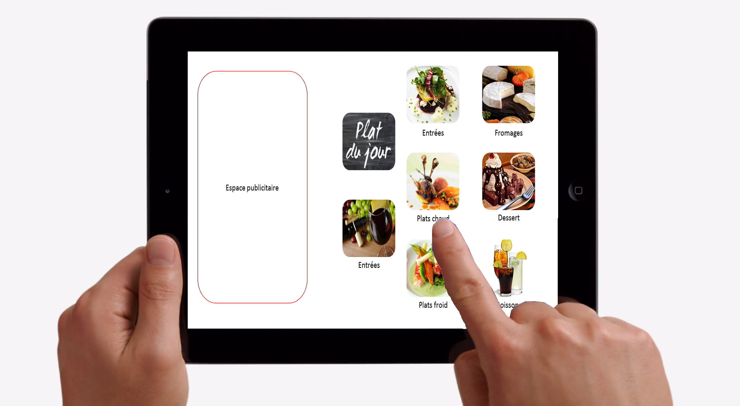
Mock-Up

